Slide 1
ماذا يجب ان تحتوي صيدلية المنزل ونصائح مهمة بخصوصها
م.د. رجاء طارق حسن ا.م.د. فاطمة فاضل بنيان
م.م. علياء خزعل
2024-2025

Slide 2
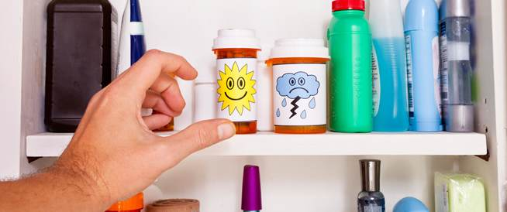

Slide 3
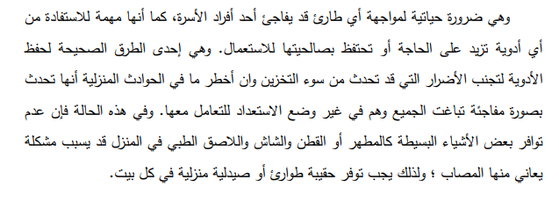

Slide 4
ماذا يجب أن تضم صيدلية المنزل؟عادةً ما تضم صيدلة المنزل الأدوية التي تُباع دون وصفة طبية وتهدف لعلاج المشكلات الصحية الثانوية، مثل: الصداع، والحمى، والسعال، أما بالنسبة للأدوية التي تُعالج مشكلات صحية أساسية فلا تتواجد في هذه الصيدلية بل يجب أن يلجأ المريض إلى الطبيب مباشرة للحصول على الأدوية المناسبة.

Slide 5
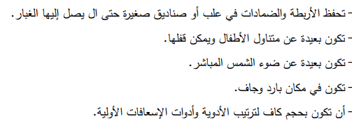
- وضعها في مكان ظاهر بالمنزل وحفظ مفتاحها في مكان آمن.

Slide 7
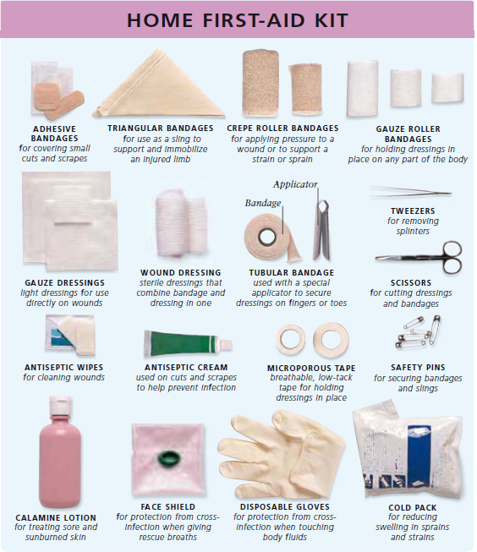

Slide 10
نصائح لاستخدام صيدلية المنزل ما يأتي:
يجب أن تتبع دائمًا الإرشادات المرفقة بالأدوية، وعدم تناول جرعات أكبر من اللازم.
يجب وضع صيدلية المنزل في موقع لا يصل إليه الأطفال، وتأكد من أن المنطقة عالية وجافة لتناسب حفظ الأدوية.
يجب التأكد من تاريخ انتهاء الأدوية بشكل مستمر

Slide 11
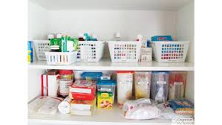
شكرا لكم

